Slide 1


Umweltrisikoanalyse

Slide 2
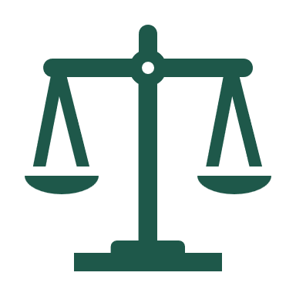
1. Warum eine Umweltrisikoanalyse (UWR)?
Herausforderungen:
Steigende regulatorische Anforderungen: Unternehmen müssen immer strengere Gesetze einhalten.
Komplexität: Verschiedene Umwelt- und Sicherheitsvorschriften sind schwer zu überblicken
Risiken: Finanzielle und rechtliche Folgen bei Nichteinhaltung.
✔️ Frühzeitige Erkennung von Risiken
✔️ Einhaltung gesetzlicher Vorschriften
✔️ Förderung von Nachhaltigkeit und Effizienz
Kurz gesagt:
Die UWR ist der Schlüssel zu einer rechtssicheren, nachhaltigen und zukunftsfähigen Unternehmensstrategie.

Slide 3

2. Was ist eine Umweltrisikoanalyse (UWR)?
Definition:
Die Umweltrisikoanalyse (UWR) ist ein systematisches Verfahren zur:
Bewertung von Umwelt- und Compliance-Risiken
Identifikation von Schwachstellen und Verbesserungspotenzialen
Ziel:
Abgleich des Ist-Zustands mit gesetzlichen Soll-Vorgaben
Ableitung praktischer Maßnahmen zur Risikominderung
Nutzen:
✔️ Rechtssicherheit: Sicherstellung der Einhaltung aller Vorschriften
✔️ Risikominimierung: Vermeidung von Strafen und Schäden
✔️ Effizienzsteigerung: Optimierung von Prozessen und Ressourcennutzung
✔️ Nachhaltigkeit: Förderung eines umweltfreundlichen und zukunftsfähigen Unternehmens

Slide 4


3. Unsere Vorgehensweise
1️⃣ Bestandsaufnahme:
Analyse Ihrer aktuellen Umweltmanagement-Praktiken
Erfassung aller relevanten Daten und Prozesse
2️⃣ Soll-Ist-Vergleich:
Abgleich mit geltenden Vorschriften (z. B. Immissionsschutz, Energierecht)
Identifikation von Abweichungen und Risiken
3️⃣ Visuelle Darstellung:
Heatmaps, Diagramme und Risiko-Matrizen für Transparenz
Ergebnisse auf einen Blick verständlich und priorisierbar
4️⃣ Maßnahmenplanung:
Entwicklung eines individuellen Aktionsplans
Priorisierung der Schritte nach Risiko und Aufwand

Slide 5
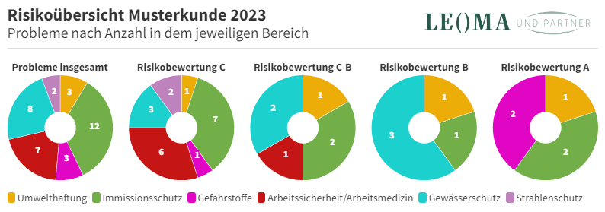
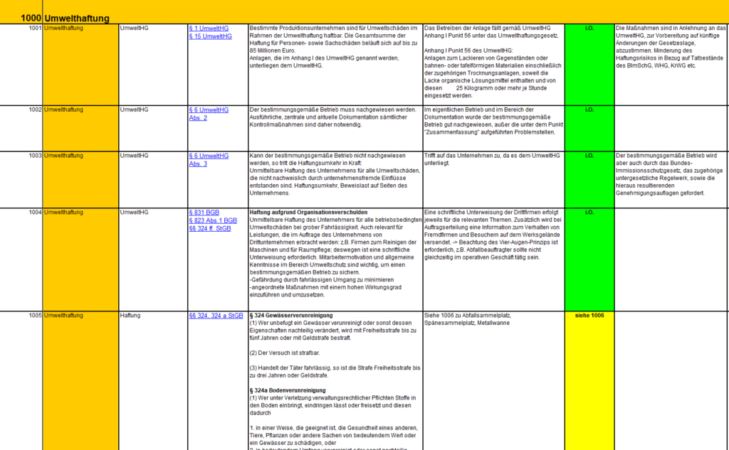
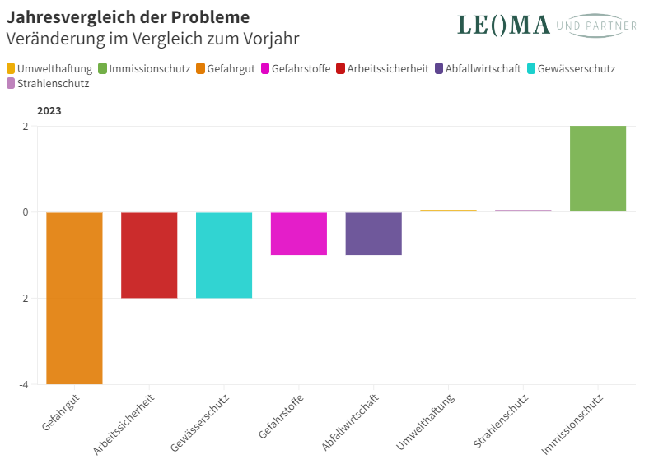
3. Beispiele/Auszüge

Slide 6
4. Abgedeckte Rechtsbereiche
Unsere Umweltrisikoanalyse deckt alle relevanten Bereiche ab:
🌿 Umwelthaftung: Vermeidung von Schadensersatzforderungen
🌫️ Immissionsschutz: Einhaltung von Grenzwerten und Schutz vor Bußgeldern
💼 Emissionshandel: Effiziente Nutzung und Verwaltung von Zertifikaten
🚚 Gefahrgut: Sicherer Transport und Lagerung von gefährlichen Stoffen
⚗️ Gefahrstoffe: Konforme Handhabung und Lagerung
🛠️ Arbeitssicherheit: Schutz Ihrer Mitarbeitenden am Arbeitsplatz
🔥 Brandschutz: Prävention und Minimierung von Brandrisiken
♻️ Abfallmanagement: Effiziente Entsorgung und Recycling
💧 Gewässerschutz: Schutz vor Verschmutzungen und Einhaltung der Vorschriften
☢️ Strahlenschutz: Umgang mit strahlenemittierenden Materialien
⚡ Energierecht: Optimierung und Compliance im Energieverbrauch

Slide 7

5. Ihre Vorteile
✔️ Rechtssicherheit:
Vermeidung von Strafen, Bußgeldern und rechtlichen Fallstricken
Sicherstellung der Einhaltung aller relevanten Vorschriften
✔️ Risikoprävention:
Frühzeitige Erkennung und Bewertung von Risiken
Schutz vor unerwarteten Kosten durch rechtliche oder betriebliche Probleme
✔️ Effizienzsteigerung:
Optimierung von Prozessen und Ressourcennutzung
Senkung von Betriebskosten durch nachhaltige Maßnahmen
✔️ Nachhaltigkeit & Image:
Stärkung Ihres Unternehmensimages bei Kunden, Partnern und der Öffentlichkeit
Beitrag zu Umwelt- und Klimaschutz

Slide 8
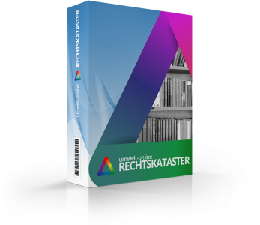

6. Unsere Partnerschaft mit Umwelt-Online
Dank unserer Partnerschaft mit Umwelt-online, der führenden Plattform für Umwelt- und Arbeitsschutzrecht, profitieren Sie von:
✔️ Topaktuellen rechtlichen Grundlagen:
Immer auf dem neuesten Stand der Gesetzgebung.
✔️ Abgestimmten Handlungsempfehlungen:
Direkte Integration aktueller Rechtsvorschriften in Ihre Umweltrisikoanalyse.
✔️ Maximaler Rechtssicherheit:
Keine Lücken oder veraltete Informationen – Ihre Compliance ist garantiert.
✔️ Zeitersparnis:
Schnelle und zuverlässige Antworten auf komplexe Fragen zu Umwelt- und Sicherheitsvorschriften.

Slide 9
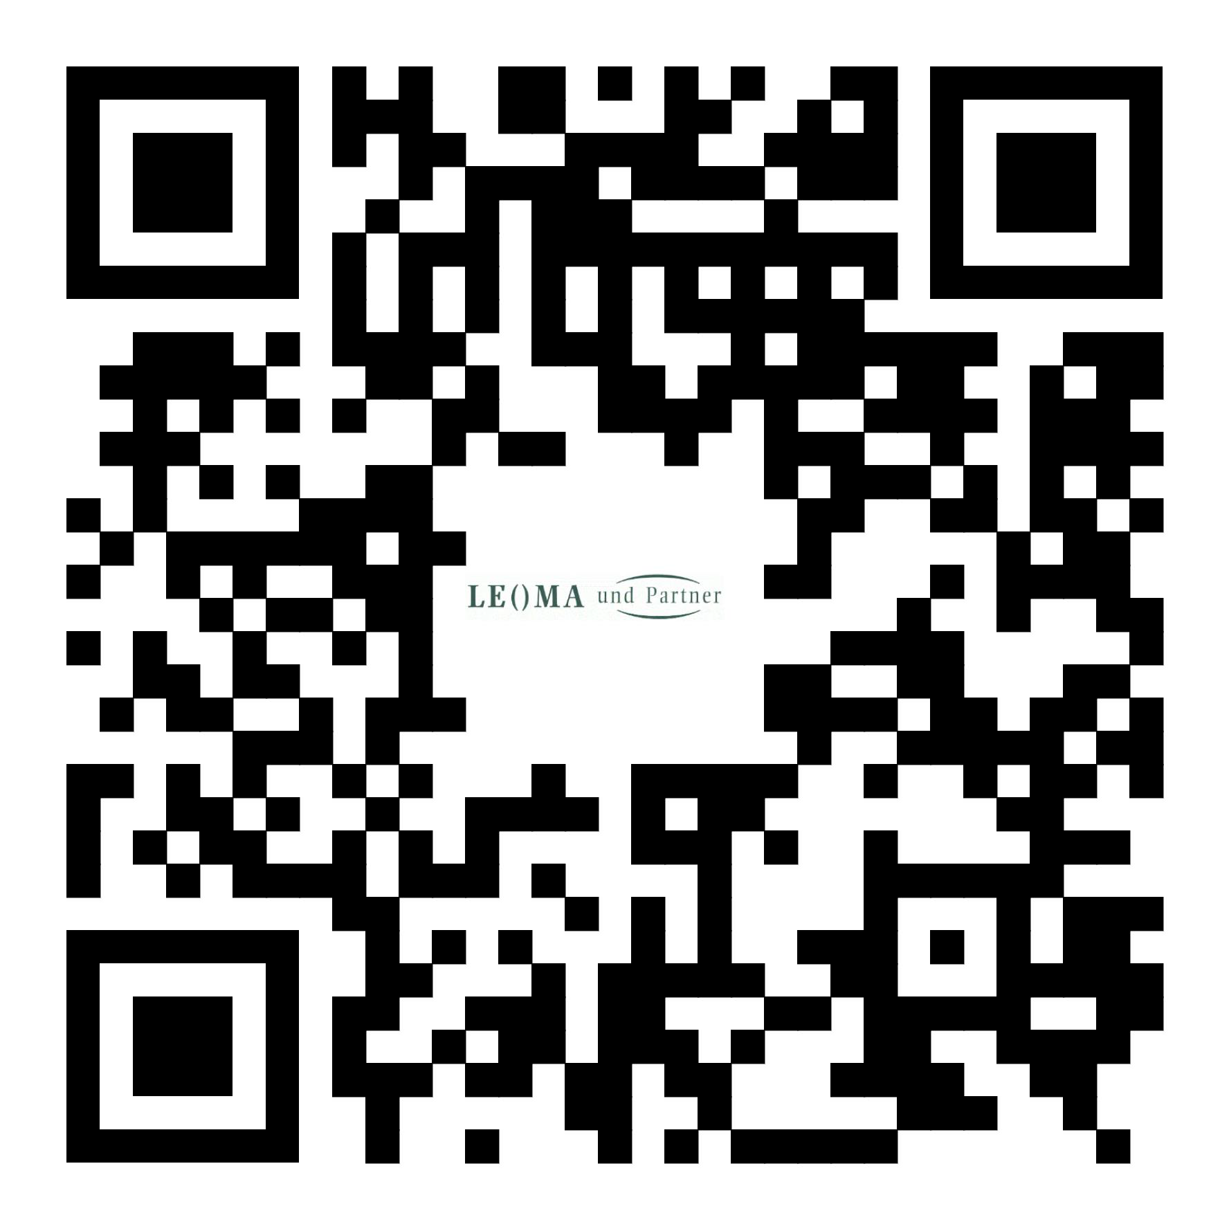
7. Kontaktieren Sie Uns!
Zur Webseite:
LEOMA GmbH
Niederlassung Hattingen
45527
Hattingen
Werksstraße 15
Telefon:02324 593121

Slide 10
Vielen Dank!

